Slide 1
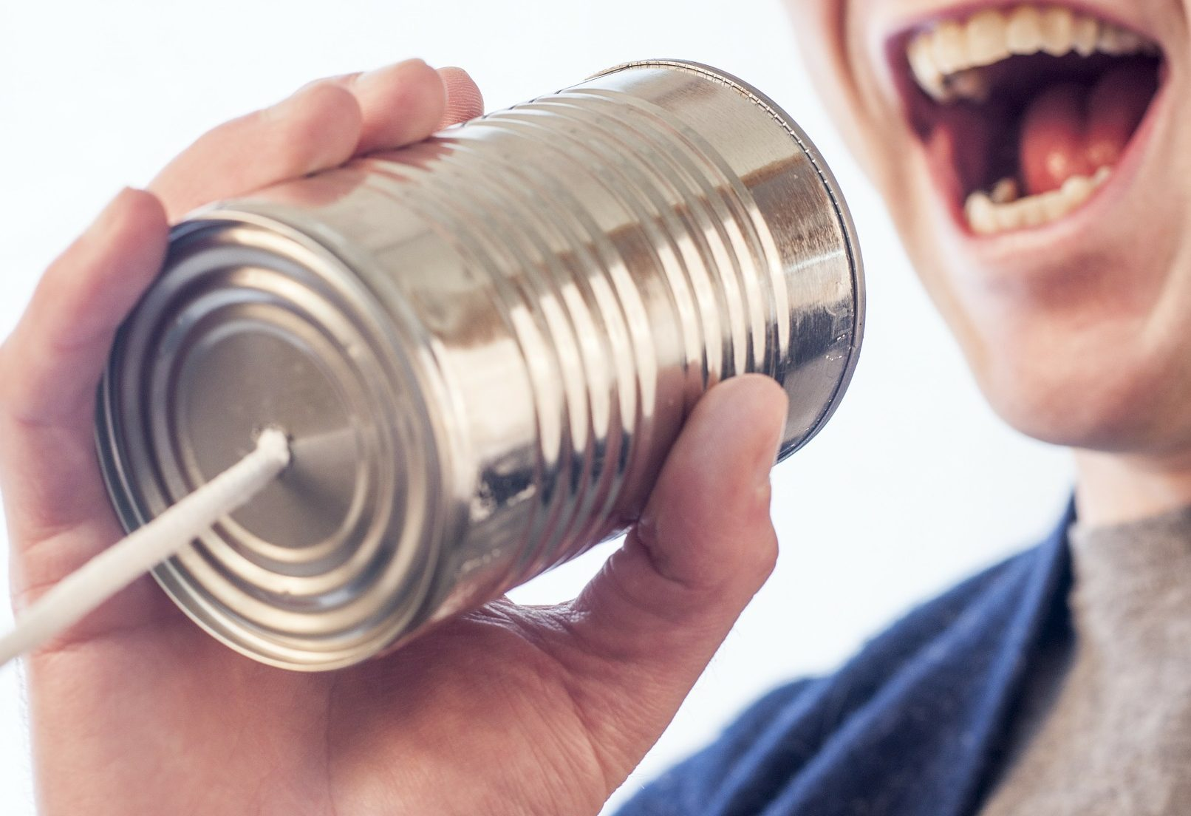
Personalepolitisk konference
Tirsdag d. 4. februar 2020
Kommunikation i
forandringstider

Slide 2
Dagens program
kl. 9.15 – 10.15: Socialpædagogernes etiske værdigrundlag
kl. 10.30 – 12.30: Kunsten at kommunikere og anerkende hensigtmæssigt
kl. 12.30 – 13.30 FROKOST
kl. 13.30 – 15.00 Sagde du virkelig det
kl. 15.00 Tak for i dag

Slide 3
Socialpædagogernes etiske værdigrundlag - gælder i alle relationer
Fra FN´s menneskerettigheder til etisk værdigrundlag
Lidt om den socialpædagogiske kernefaglighed
De etiske værdiers principper
De etiske principper i praksis
Det etiske værdigrundlag i alle relationer
Dialog ved bordene om de fem etiske værdier i kommunikationen på arbejdspladsen

Slide 5
Forenede nationers menneskerettigheder

Slide 6
Forenede nationers menneskerettigheder
Alle mennesker er født frie og lige i værdighed og rettigheder. De er udstyret med fornuft og samvittighed, og de bør handle mod hverandre i en broderskabets ånd.

Slide 7
Forenede nationers menneskerettigheder
Alle mennesker er født frie og lige i værdighed og rettigheder. De er udstyret med fornuft og samvittighed, og de bør handle mod hverandre i en broderskabets ånd.

Slide 8
Forenede nationers menneskerettigheder
FRIHED
Alle mennesker er født frie og lige i værdighed og rettigheder. De er udstyret med fornuft og samvittighed, og de bør handle mod hverandre i en broderskabets ånd.

Slide 9
Forenede nationers menneskerettigheder
FRIHED
Alle mennesker er født frie og lige i værdighed og rettigheder. De er udstyret med fornuft og samvittighed, og de bør handle mod hverandre i en broderskabets ånd.

Slide 10
Forenede nationers menneskerettigheder
FRIHED
Alle mennesker er født frie og lige i værdighed og rettigheder. De er udstyret med fornuft og samvittighed, og de bør handle mod hverandre i en broderskabets ånd.
VÆRDIGHED

Slide 11
Forenede nationers menneskerettigheder
FRIHED
SOCIAL RETFÆRDIG HED
Alle mennesker er født frie og lige i værdighed og rettigheder. De er udstyret med fornuft og samvittighed, og de bør handle mod hverandre i en broderskabets ånd.
VÆRDIGHED

Slide 12
Forenede nationers menneskerettigheder
FRIHED
SOCIAL RETFÆRDIG HED
Alle mennesker er født frie og lige i værdighed og rettigheder. De er udstyret med fornuft og samvittighed, og de bør handle mod hverandre i en broderskabets ånd.
VÆRDIGHED

Slide 13
Forenede nationers menneskerettigheder
FRIHED
SOCIAL RETFÆRDIG HED
Alle mennesker er født frie og lige i værdighed og rettigheder. De er udstyret med fornuft og samvittighed, og de bør handle mod hverandre i en broderskabets ånd.
MED
MENNESKELIGHED
VÆRDIGHED

Slide 14
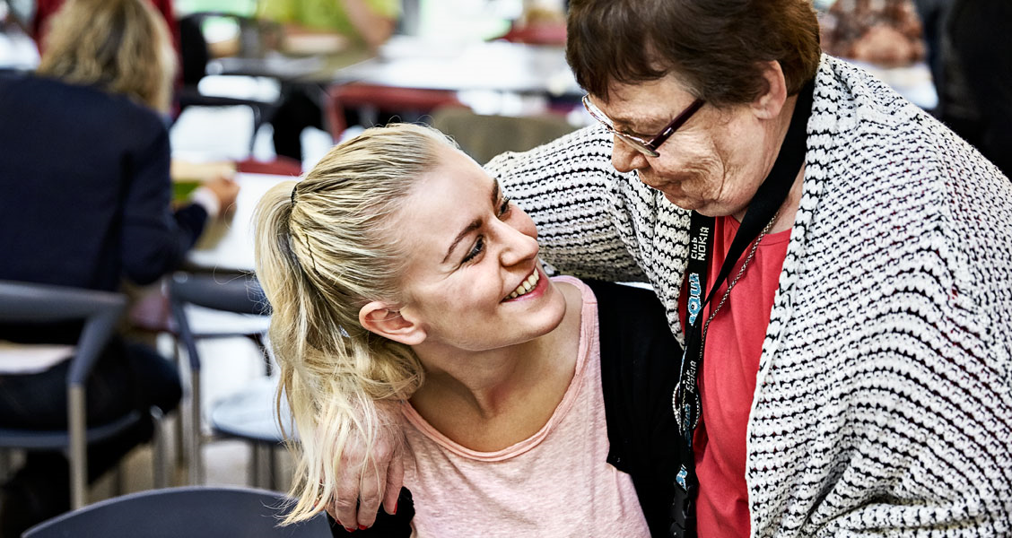
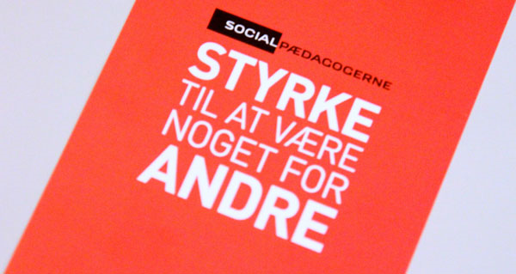

Slide 15
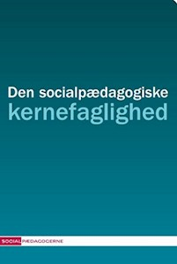
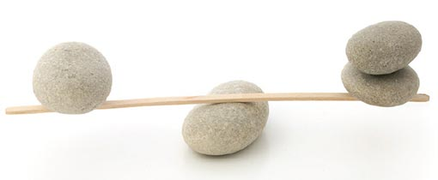
Hvad er den socialpædagogiske kernefaglighed?
Notes:
Viden om metoder og teorier
Er ikke baseret på kun e´n videnskablig tradition
Både Sociologi, Psykologi, filosofi, antropologi
Forskellige veje og taktikker der tager udgangspunkt i den enkeltes livssituation med henblik på at forbedre
Anerkendende og respekt tilgang til det enkelte menneske
At når man i sandhed skal lykkes en at føre et mennekse et bestemt hen til et bestemt sted, først og fremmest må passe på at finde ham der hvor han er og begynde der. Dette er hemmeligheden i al hjælpekunst. Enhver der ikke kan det, han er selv i en indbildning, når han mener at kunne hjælpe en anden.
Relationens to tilgange: Kvalitet og formål

Slide 16
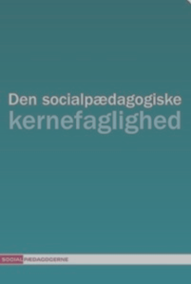
Hvad er den socialpædagogiske kernefaglighed?
Viden om mennesker og
ikke mindst menneskers forskellighed
Udgangspunkt i det enkelte menneske
Relationer er både målet og redskabet
Notes:
Viden om metoder og teorier
Er ikke baseret på kun e´n videnskablig tradition
Både Sociologi, Psykologi, filosofi, antropologi
Forskellige veje og taktikker der tager udgangspunkt i den enkeltes livssituation med henblik på at forbedre
Anerkendende og respekt tilgang til det enkelte menneske
At når man i sandhed skal lykkes en at føre et mennekse et bestemt hen til et bestemt sted, først og fremmest må passe på at finde ham der hvor han er og begynde der. Dette er hemmeligheden i al hjælpekunst. Enhver der ikke kan det, han er selv i en indbildning, når han mener at kunne hjælpe en anden.
Relationens to tilgange: Kvalitet og formål

Slide 17
Hvad er den socialpædagogiske kernefaglighed?
Fokus på menneskets ressourcer fremfor
diagnosen eller funktionsnedsættelsen
Vi insisterer på menneskets udviklingspotentiale
Vi laver fejl – og lærer af dem og er os selv bevidst
Notes:
Det handler om at se det hele menneske – at være nysgerrig på hvile ressourcer og værdier og holdninger mennesket indeholder for at tage udgangspunkt i det når målet er at give støøtte til et bedre liv

Slide 18
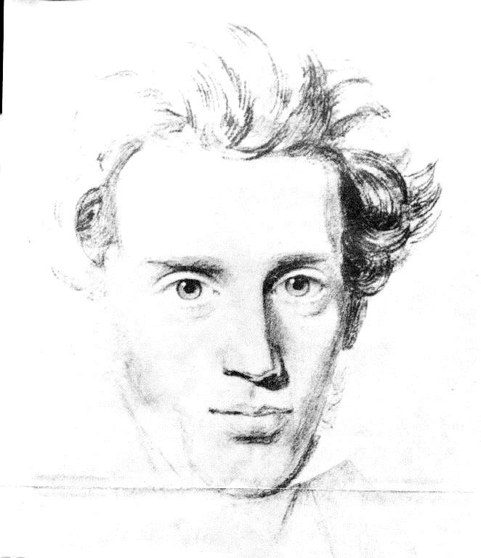
Mødet mellem mennesker
Notes:
1 min
Er der nogen der ved hvem ham her er. ------ Han er død ----- for mange år siden ------ men ikke desto mindre har han stor betydning for socialpædagogerne DNA og faglige identitet. Han hedeer Søren Kirkegaard. Han var en klog mand – teolog og filosof – og levede for 200 år siden.

Slide 19
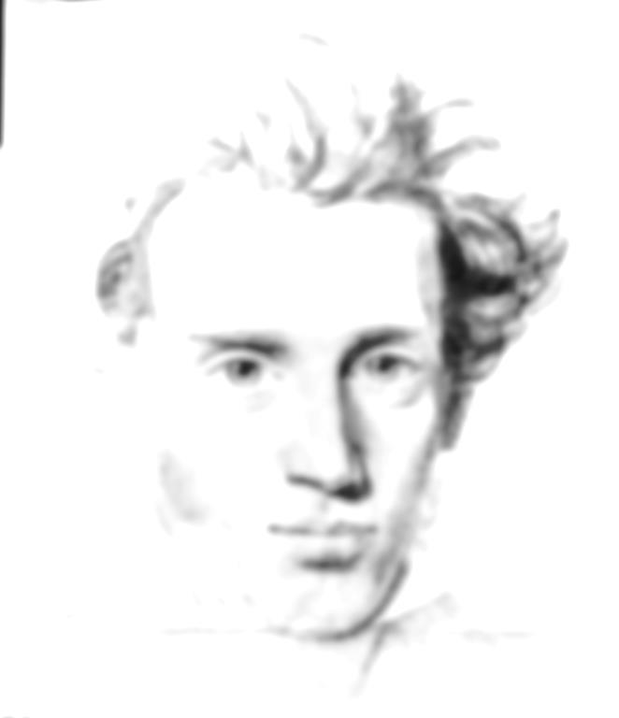
Mødet mellem mennesker
at man , naar det i sandhed skal lykkes en at føre et menneske hen til et bestemt Sted, først og fremmest maa passe paa at finde ham der, hvor han er , og begynde der.
Dette er hemmeligheden i al hjælpekunst.
Enhver, der ikke kan det, han er selv i en Indbilding, naar han mener at kunne hjælpe en anden
Søren Kierkegaard
Notes:
1 nin
En af de citater han er kendt for – er I måske stødt på, ellers vil i nok stifte bekendtskab med ham senere i uddannelsen
- At når man i sandhed skal føre et menneske hen et bestemt sted, må man passe på at finde ham der, hvor han er, - og begynde der. Dette er hemmeligheden bag al hjælpekunst. Enhver der ikke kan det, han er selv i en indbildning, når han mener at kunne hjælpe en anden.

Slide 20
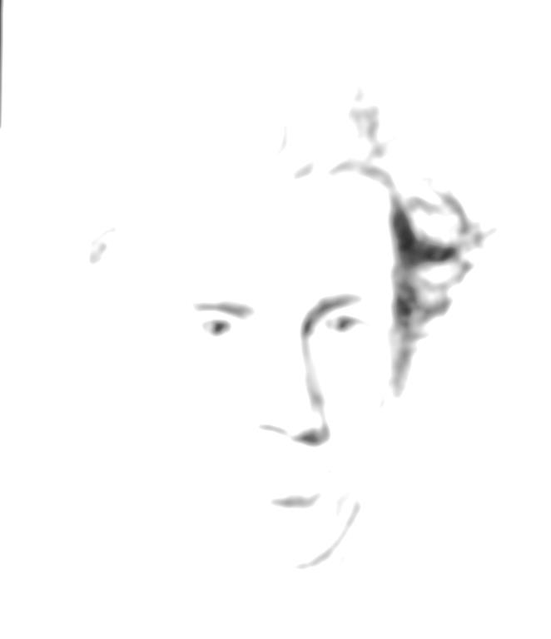
Mødet mellem mennesker
- at man, når socialpædagogisk arbejde
skal lykkes med, at gi´ mennesker med behov for støtte til udvikling hen mod en bedre livskvalitet, - først og fremmest må tage udgangspunkt i menneskets egne værdier, drømme og ønsker.
Dette er udgangspunktet for i al socialpædagogisk støtte.
Hvis ikke man kan det – skal man ikke være pædagog.
Socialpædagogerne
Notes:
1 min
Vi har prøvet at perspektivere dette citat over i en socialpædagogisk kontekst i 2018:
At man, når socialpædagogisk arbejde skal lykke, med at gi mennesker med behov for støtte til udvikling hen i mod en bedre livskvalitet – først og fremmest må tage udgangspunkt i menneskets egne værdier, drømme og ønsker.
Dette er udgangspunktet i al socialpædagogisk støtte
Hvis ikke man kan det – skal man ikke være pædagog
HVAD SIGER I TIL DET?

Slide 21
Forenede nationers menneskerettigheder
FRIHED
SOCIAL RETFÆRDIG HED
Alle mennesker er født frie og lige i værdighed og rettigheder. De er udstyret med fornuft og samvittighed, og de bør handle mod hverandre i en broderskabets ånd.
MED
MENNESKELIGHED
VÆRDIGHED
PROFESSIONEL INTEGRITET

Slide 22
Værdierne
Eksempler på principper
FRIHED:
Støtte borgerne i ret til at træffe egne valg
VÆRDIGHED:
Anerkende alle sider af personens liv
SOCIAL RETFÆRDIGHED:
Give positiv særbehandling ud fra forudsætninger
MEDMENNESKELIGHED:
Have empati og tage borgerens perspektiv
PROFESSIONEL INTEGRITET:
Kunne forsvare og begrunde handlinger og holdninger etisk

Slide 23
Værdierne
Eks. på praksisstandarder
FRIHED:
Støtte borgerne i at gøre brug af sine rettigheder
VÆRDIGHED:
Respektere den enkelte borgers integritet
SOCIAL RETFÆRDIGHED:
Reagere hvis love og instrukser strider mod de etiske værdier
MEDMENNESKELIGHED:
Reagere mod nedværdigende kommunikation og adfærd
PROFESSIONEL INTEGRITET:
Prioritere professionelle værdier fremfor personlige værdier

Slide 24
Det etiske værdigrundlag
Grundlag for:
Relationen mellem borger og pædagog
Relationen mellem medarbejdere og ledelse
Relationen medarbejdere imellem
Kommunikation påvirker trivslen på arbejdspladsen
Notes:
3 min
Vi har et etisk værdigrundlag for støtten til og relationen mellem mennesker, uanset om det drejer sig om forholdet mellem borger/barn/ung og Socialpædagogen eller om det drejer sig om ledelse og forvaltningen af den ledelsesret der er forbundet til det at være leder eller om det drejer sig om den respekt og anerkendelse af den anden, man bør udvise i dialogen og samarbejdet med sine kolleger. Det vil vi komme mere ind på i et senere modul når vi skal kigge på arbejdsmiljøet

Slide 25
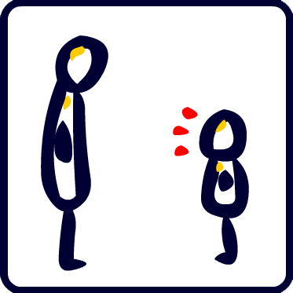
FRIHED
Diskuter ved bordene i 5 minutter:
Hvordan Kan I sikre opmærksomheden på nedenstående ?
Giv hinanden eksempler !!
Betydning for det faglige fællesskab:
Tage ansvar for at sikre viden om reglerne for ytringsfrihed
Respektere hinandens ytringsfrihed
Tage ansvar for hinandens inddragelse og medindflydelse

Slide 26
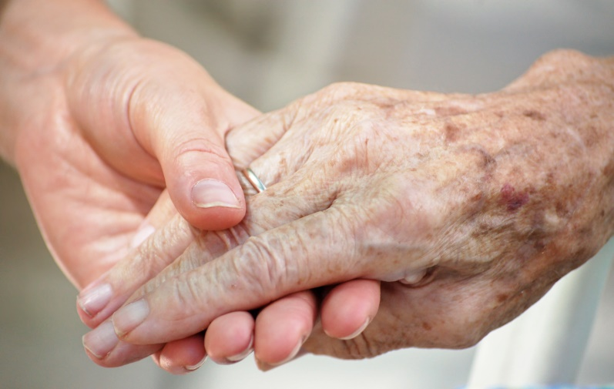
Værdighed
Diskuter ved bordene i 5 minutter:
Hvordan Kan I sikre opmærksomheden på nedenstående ?
Giv hinanden eksempler !!
Betydning for det faglige fællesskab:
Respektere hinandens fysiske, psykiske og personlige integritet
Tage ansvar for et værdigt samarbejde med respektfuld kommunikation over for hinanden

Slide 27
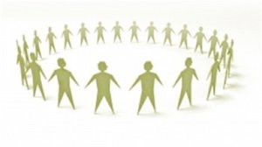
Social retfærdighed
Diskuter ved bordene i 5 minutter:
Hvordan kan I sikre opmærksomheden på nedenstående ?
Giv hinanden eksempler !!
Betydning for det faglige fællesskab:
Understøtte en rummelig arbejdsplads med plads til forskellighed
Bidrage til udvikling af en arbejdsplads med høj faglighed og et godt arbejdsmiljø i samarbejde med ledelsen

Slide 28
Medmenneskelighed
Diskuter ved bordene i 5 minutter:
Hvordan kan I sikre opmærksomheden på nedenstående ?
Giv hinanden eksempler !!
Betydning for det faglige fællesskab:
Tage ansvar for at der ikke bliver eller udvist ydmygende og nedværdigende kommunikation og adfærd på arbejdspladsen
Støtte hinanden i at sikre et godt arbejdsmiljø, der bedst muligt understøtter den faglige indsats

Slide 29
Professionel integritet
Diskuter ved bordene i 5 minutter:
Hvordan kan I sikre opmærksomheden på nedenstående ?
Giv hinanden eksempler !!
Betydning for det faglige fællesskab:
Bidrage til, at der – både hos arbejdsgivere, politikere og i samfundet i øvrigt skabes gode betingelser for at diskutere, evaluere og fastholde principperne i dette etiske værdigrundlag
Tage vare på det fysiske og psykiske helbred samt på eget og kollegers arbejdsmiljø og trivsel

Slide 30
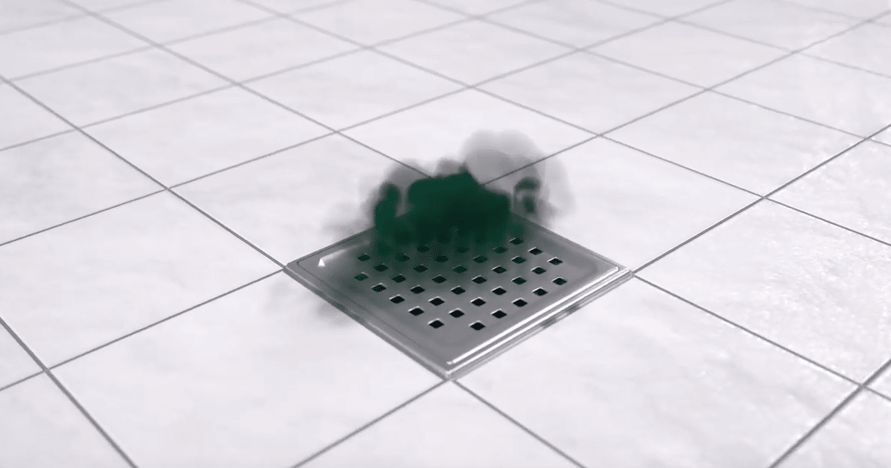
Det er svært at forstå hinanden
Blikkenslager til brancheforening:
”Jeg har fundet ud af at saltsyre renser forstoppede kloakkrør virkelig godt”

Slide 31
Det er svært at forstå hinanden
Brancheforening svarer:
”Saltsyrens virkningsfuldhed er uomtvistelig, men den korrosive destillationsret er incompatibel med metallisk bestandighed”

Slide 32
Det er svært at forstå hinanden
Blikkenslageren skriver tilbage:
”Jeg er glad for at Rådet er enig med mig”

Slide 33
Det er svært at forstå hinanden
Brancheforening svarer:
” Et eventuelt ansvar for frembringelse af af toxicale og noxiøse residier med saltsyre kan ikke tages herfra, og vi foreslår at De indfører en alternativ procedure”

Slide 34
Det er svært at forstå hinanden
Blikkenslageren skriver tilbage:
”Det glæder mig at De vil indføre fremgangsmåden”

Slide 35
Det er svært at forstå hinanden
Brancheforening svarer:
”Brug ikke saltsyre, det æder røret og hele lortet”
at man , naar det i sandhed skal lykkes en at føre et menneske hen til et bestemt Sted, først og fremmest maa passe paa at finde ham der, hvor han er , og begynde der.

Slide 36
TAK FOR ORDET

